Slide 1
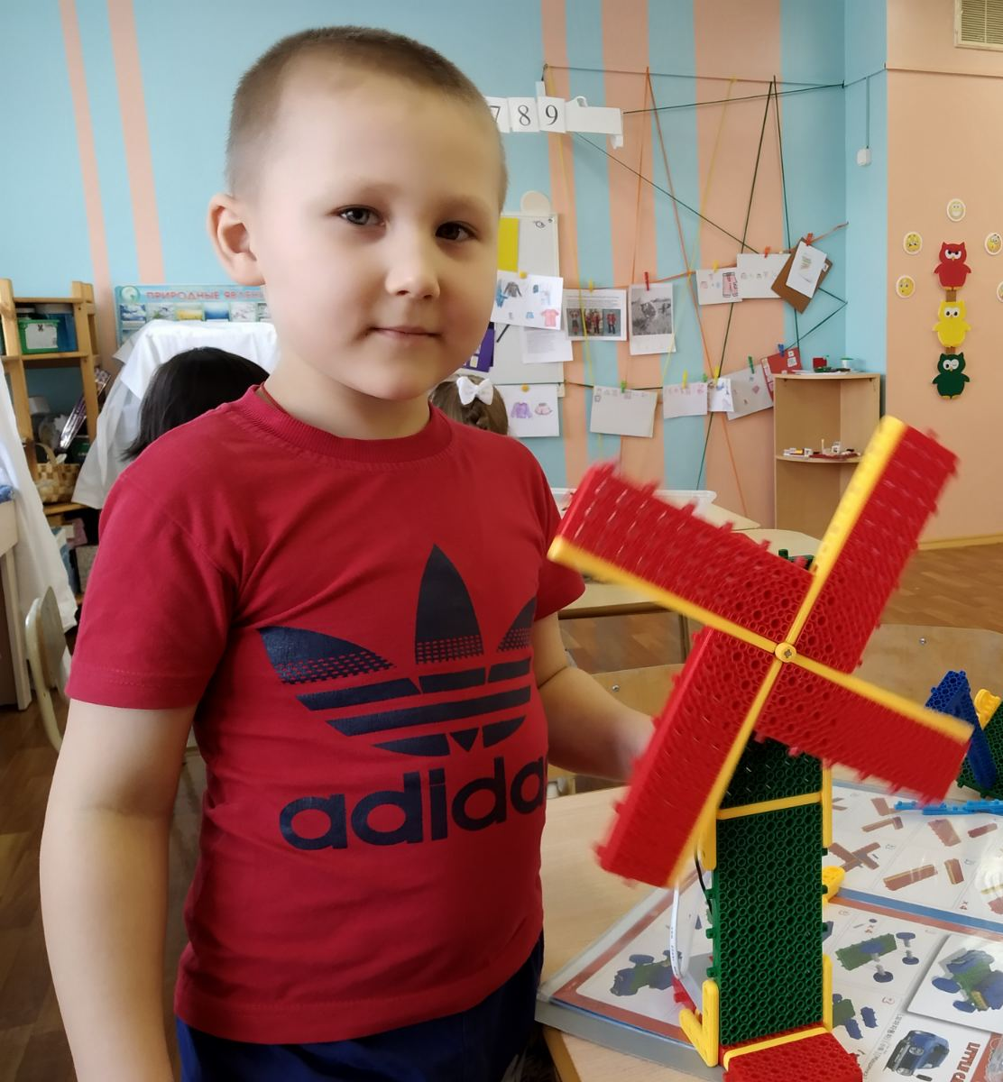
Городская базовая площадка
«Развитие познавательно-исследовательской деятельности дошкольников в процессе организации детского экспериментирования»
Занятие № 3
Теоретико-практический семинар
«Техническая и конструктивная игрушка как средство развития познавательно-исследовательской деятельности дошкольников»

Slide 2
План
-Теоретико-практический семинар: «Техническая и конструктивная игрушка как средство развития познавательно-исследовательской деятельности дошкольников»
Мастер-класс «Развитие познавательно-исследовательской деятельности старших дошкольников средствами роботизированного конструктора My robot time»
Практикум «Моделирование образовательных ситуаций в контексте технологии проблемного обучения на основе экспериментирования с механизмами»

Slide 3
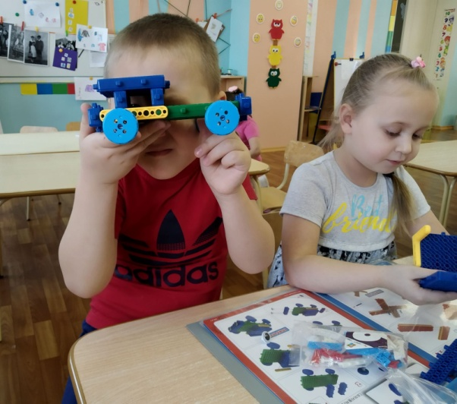
Конструирование
?
?
Экспериментирование
Ознакомление с техническими устройствами

Slide 4
Распоряжение правительства РФ от 11.06.2013 г. № 962-р «Стратегия развития индустрии детских товаров»:
«…….приоритетный рост отечественного производства может быть достигнут в сегменте развивающей продукции, ориентированной на систему дошкольного образования, игр-экспериментов для научно-технического творчества, робототехники……»
Техническое творчество
Экспериментирование
Техническое творчество - вид деятельности воспитанников, результатом которой является технический объект, обладающий признаками полезности и субъективной новизны

Slide 5
Техническая игрушка
Техническая игрушка - игрушка, которая вводят детей в мир техники, знакомят с внешним видом технических предметов (машины, механизмы, транспортные средства), с характерными для них действиями, принципами действия механизмов.

Slide 6
Классификация технических игрушек
(И.И.Кобитина)
Игрушки-орудия
Игрушки-имитация бытовой техники
Игрушки- имитация видов транспорта
Молоток, пила, рубанок, гаечный ключ, отвертка, топор, лопата, грабли, клещи….
Печь, утюг, пылесос, стиральная машина, чайник, микроволновая печь…
Воздушный, водный, наземный, строительный, специальный….
Игрушки-имитация техники и приборостроения
Игрушки – имитация промышленного оборудования
Кинокамера, бинокль, микроскоп, фотоаппарат….
Транспортер, швейное оборудование…

Slide 7
Классификация технических игрушек
(С. Кожокарь)
Игрушки, не являющиеся техническим устройством, но несущие в себе информацию о многообразии технического мира.
Игрушки, созданные по какому-либо техническому принципу, выполняющие определенную функцию (шагающие, музыкальные, дистанционные, механические, электронные, инерционные и др.).
Конструктивно‐технические игрушки (игрушки, представляющие технически сложные средства и орудия труда;сборно‐разборные из трансформирующихся частей и деталей. Например, «Собери катапульту»).

Slide 8
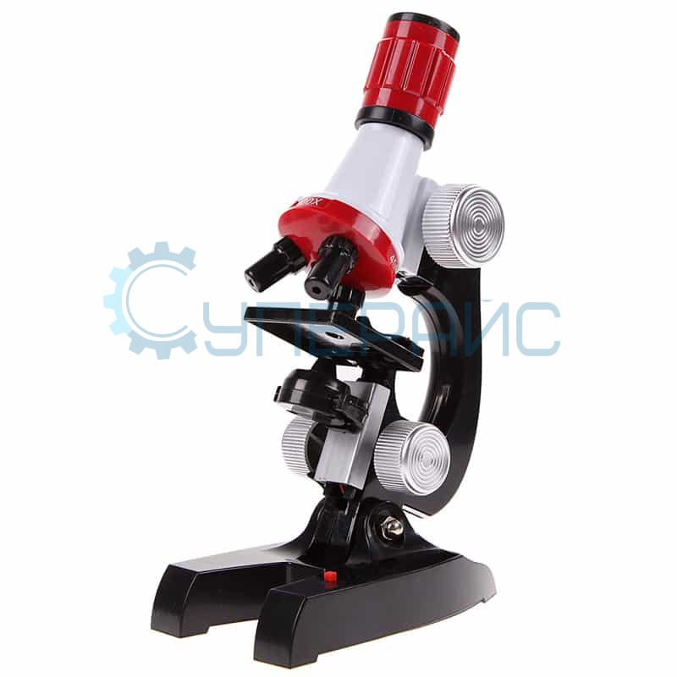
Алгоритм планирования деятельности технической направленности (карта для педагога)
Как меняется качество изображения в зависимости от приближения линзы к предметному стеклу
Как влияет свет на качество изображения
Можно ли при помощи микроскопа рассмотреть звезды

Slide 9
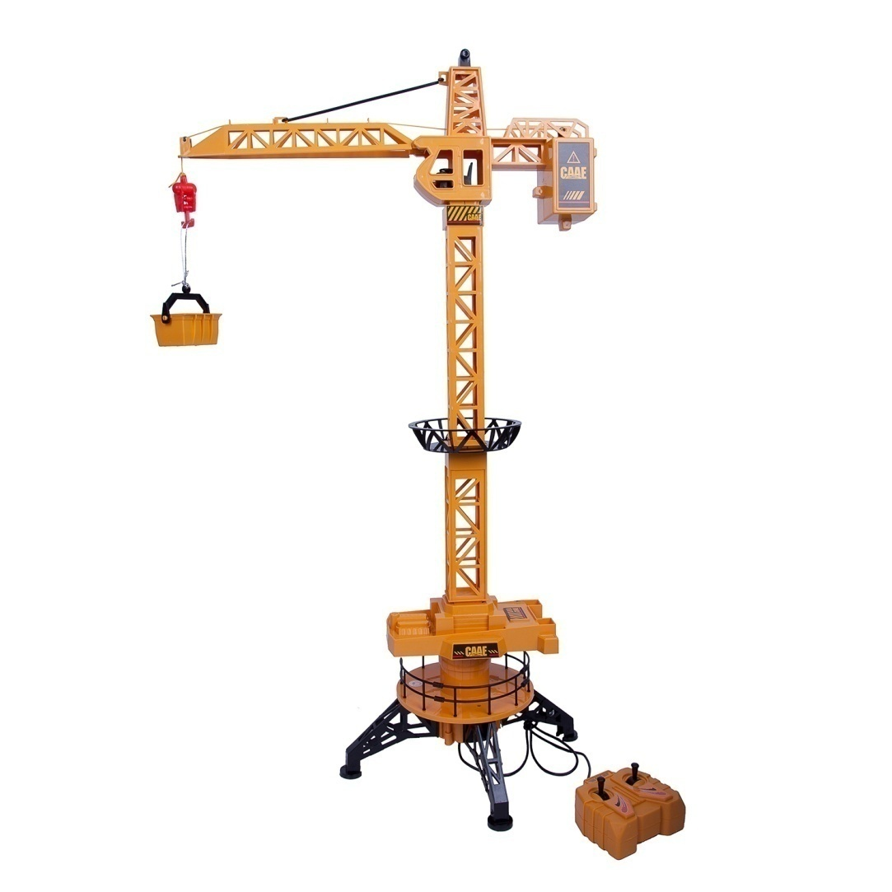
Алгоритм планирования деятельности технической направленности (карта для педагога)
Какой груз может поднять подъемный кран (измерение в граммах)
На какую высоту подъемный кран сможет поднять тяжелый груз и не перевернется.
Может ли кран поднять ведерко с водой
Если при поднятом грузе вдруг подует ветер что произойдет с грузом?.....

Slide 10
Алгоритм планирования деятельности технической направленности (карта для педагога)
Выявление развивающего потенциала игрушки (что дети могут узнать?) | Постановка познавательной задачи технической направленности
Планирование результата (к какому результату придут воспитанники) | Планирование деятельности воспитанников с элементами экспериментирования

Slide 11
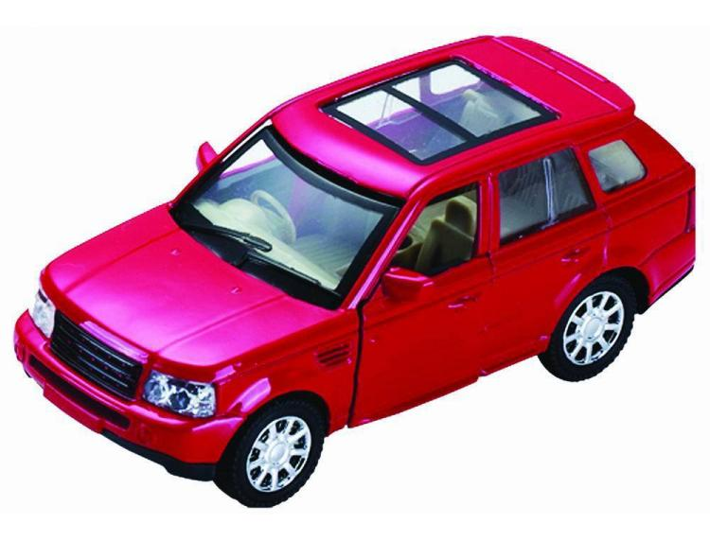
Алгоритм планирования деятельности технической направленности (карта для педагога)
Механическая игрушка
«Автомобиль»
Выявление развивающего потенциала игрушки (что дети могут узнать?) | Постановка познавательной задачи технической направленности
Планирование результата (к какому результату придут воспитанники) | Планирование деятельности воспитанников с элементами экспериментирования

Slide 12
Алгоритм планирования деятельности технической направленности (карта для педагога)
Зависимость м/у силой запуска и скоростью движения Зависимость м/у силой запуска и дальностью движения Зависимость м/у расстоянием, которое проделает машина и угла наклона поверхности, по которой она скатывается Зависимость м/у качеством поверхности и дальностью движения. | Определить как качество поверхности влияет на дальность продвижения скатывающейся машинки (По какой поверхности машинка проедет дальше – по гладкой или по шершавой)
Воспитанники опытным путем определят, что по гладкой поверхности машина проходит большее расстоянее, чем по шершавой. | Запуск машинки (с наклонной поверхности) по гладкому столу, поверхности ковра, тканевой дорожке. Измерение расстояния условной меркой Фиксация, выводы

Slide 13
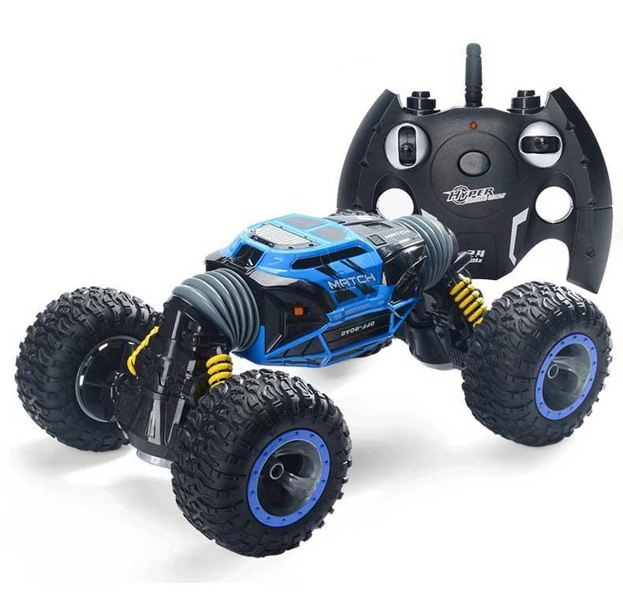
Алгоритм планирования деятельности технической направленности (карта для педагога)
Радиоуправляемая игрушка
Выявление развивающего потенциала игрушки (что дети могут узнать?) | Постановка познавательной задачи технической направленности
Планирование результата (к какому результату придут воспитанники) | Планирование деятельности воспитанников с элементами экспериментирования

Slide 14
Алгоритм планирования деятельности технической направленности (карта для педагога)
- Влияние расстояния от пульта до автомобиля на способность управлять моделью Зависимость м/у силой батареек и возможностью управлять моделью Влияние величины колес на способность модели совершать «трюки» - Влияние «препятствий» (мебель, перегородки, стены) на возможность управлять моделью | Определить на каком максимальном расстоянии работает пульт дистанционного управления (на открытой поверхности)
Воспитанники определят максимальное возможное расстояние, при котором можно управлять моделью при помощи пульта на открытой поверхности (без препятствий) | Сделать несколько запусков модели на открытой поверхности в разных направлениях до полной остановки модели. Провести измерение расстояния при помощи условной мерки (веревка) Фиксация, выводы

Slide 15
Домашнее задание
Найти в группе техническую игрушку
Запланировать на базе этой игрушки деятельность воспитанников, используя четырехступенчатый алгоритм (Бланк алгоритма по адресу https://dou24.ru/z14/innovatsionnaya-deyatelnost#gorodskaya-bazovaya-ploshchadka (занятие № 3)
Выслать алгоритм на почту dou14zgr@yandex.ru или schornikova76@yandex.ru до 5.03.2021 г.

Slide 16
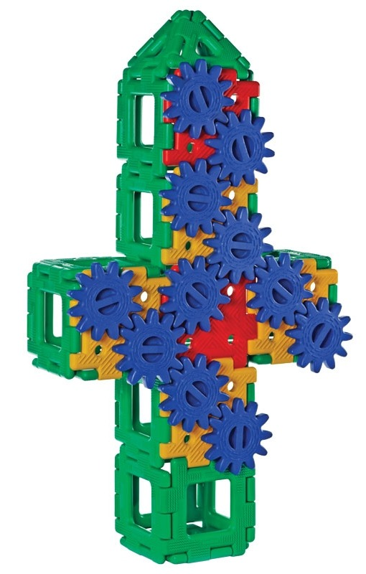
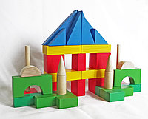
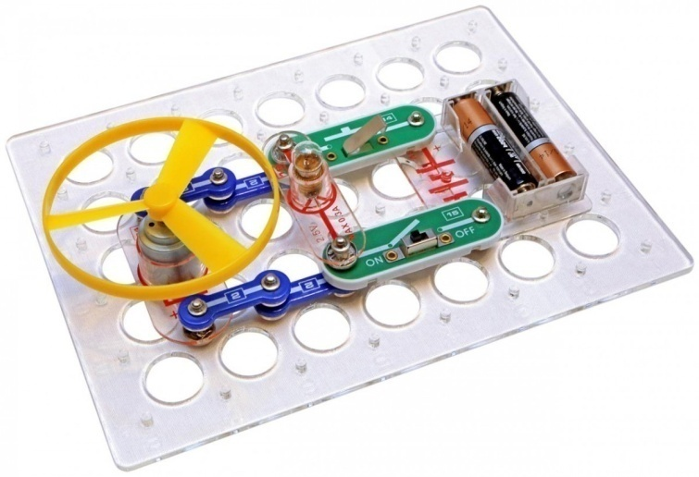
Конструктивная игрушка (строительно-конструктивная)
Строительно - конструктивные игрушки - наборы строительных материалов; конструкторы с разными способами соединения деталей: наложение, приставление, сочленение (с крепежными устройствами), роботизированные конструкторы.

Slide 17
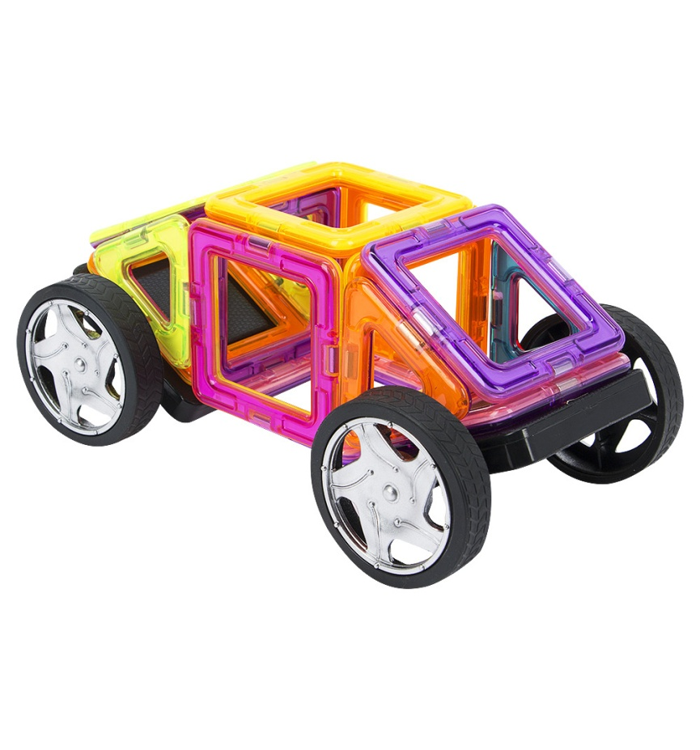
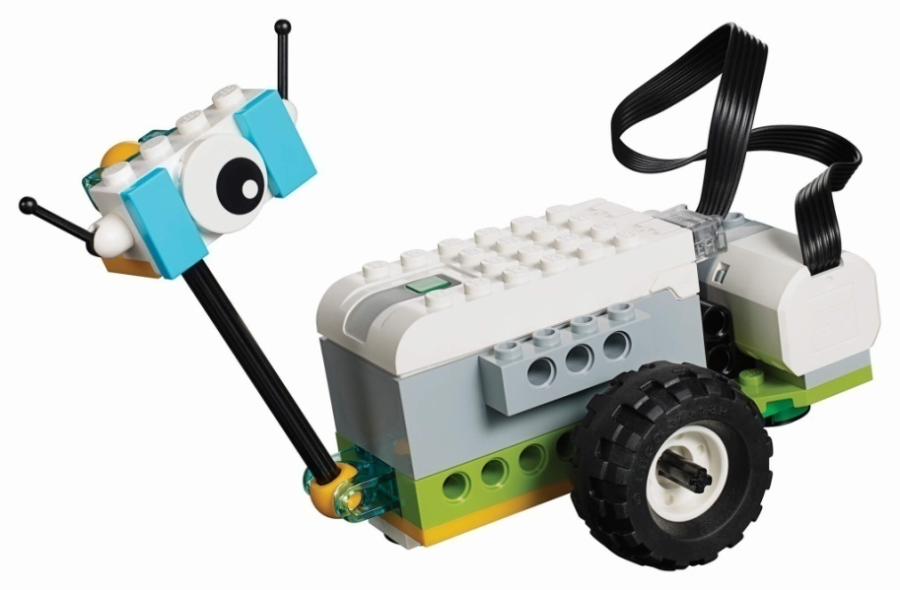
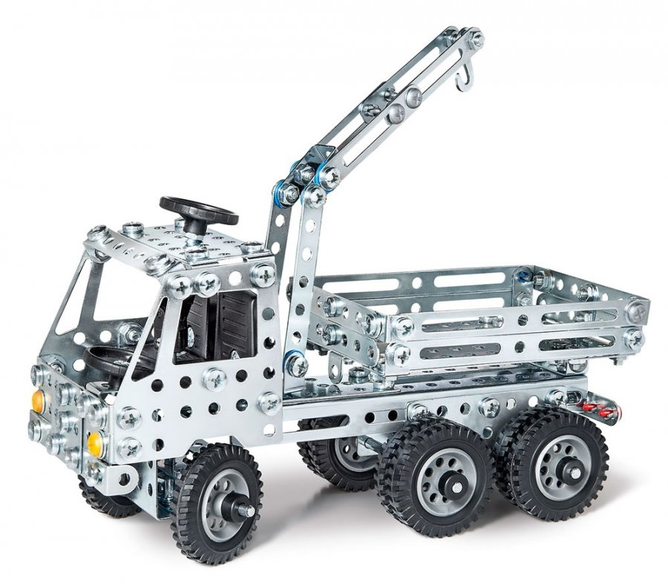
Конструктивная игрушка (строительно-конструктивная)

Slide 18
КОНСТРУИРОВАНИЕ
ЭКСПЕРИМЕНТРИРОВАНИЕИЕ
Подбор оптимальных способов достижения цели
Целеполагание
Планирование
Действия направлленные на достижение цели
Соотношение цели и результата

Slide 19
«Место» эксперимента в конструктивной деятельности
При обследовании нового конструктора (пробует варианты соединений, пробует создать программу, используя готовые модули).
При создании конструкции по воображению (решает собственную познавательную задачу – эксперименты с устойчивостью конструкции, балансом, механикой движения, запуском программы и д.д.).
При модификации конструкции под проблемную/познавательную задачу (модель создана, но ее нужно изменить под определенную задачу. Сделать так, чтобы лев подъемный кран поднимал груз тяжелее и не переворачивался).

Slide 20
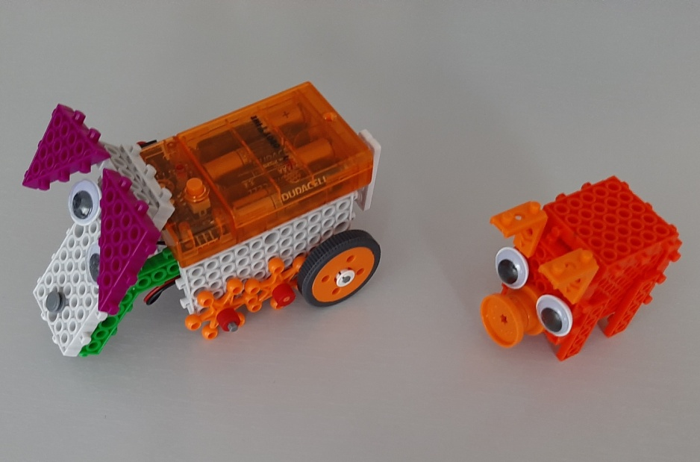
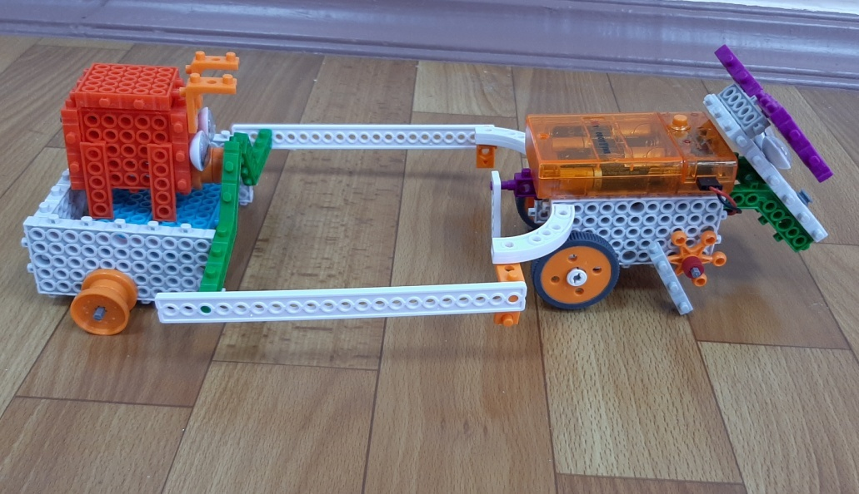
Фотозагадки
ДО
ПОСЛЕ

Slide 21
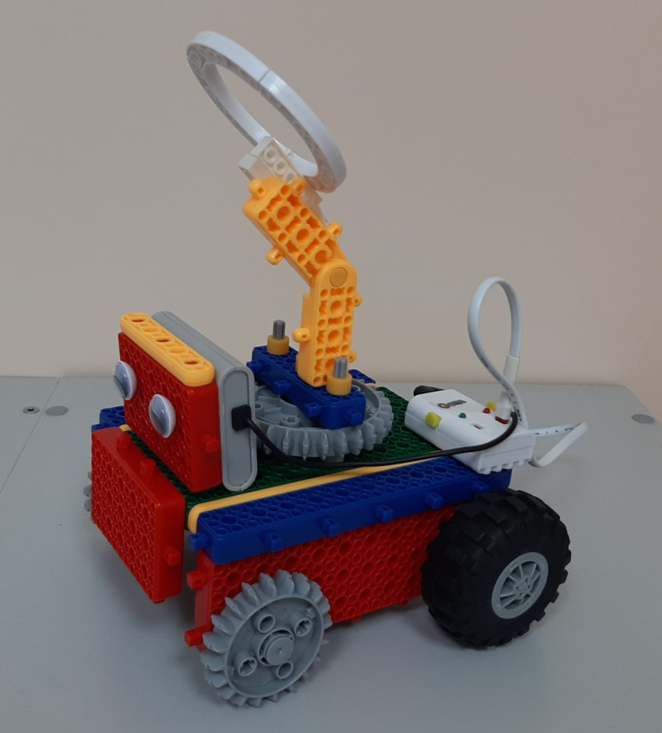
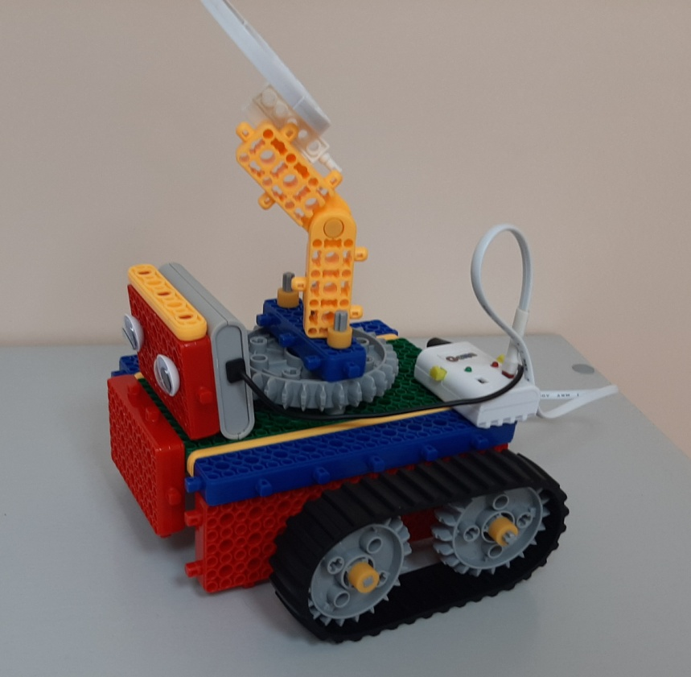
Фотозагадки
ДО
ПОСЛЕ

Slide 22
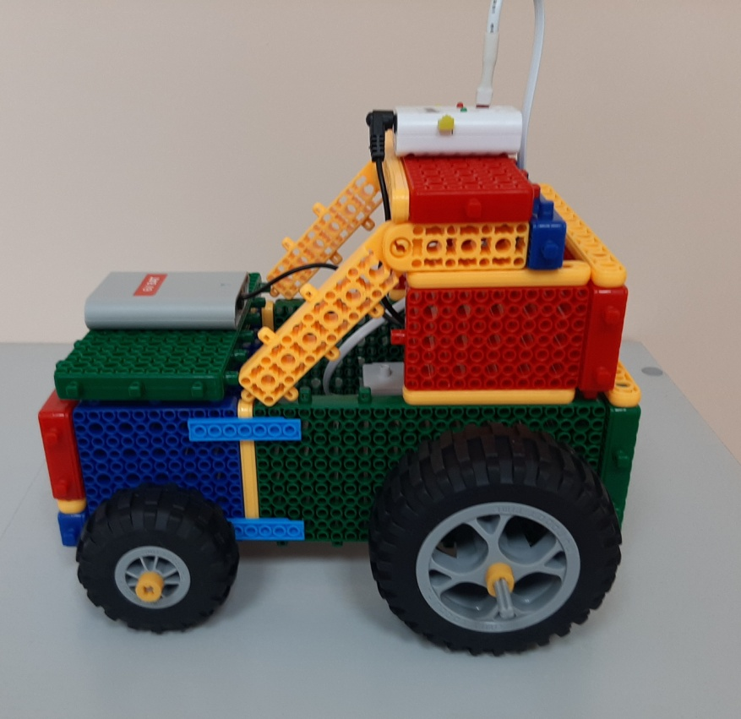
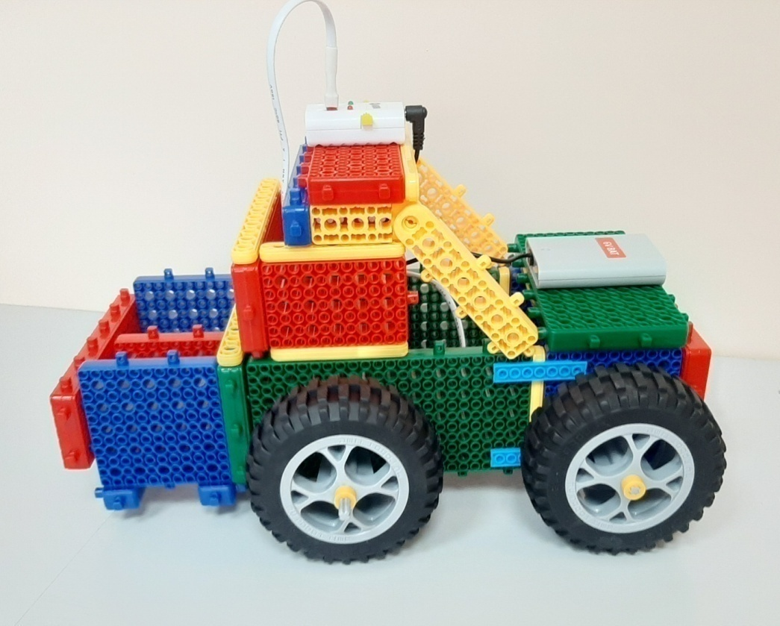
Фотозагадки
ДО
ПОСЛЕ

Slide 23
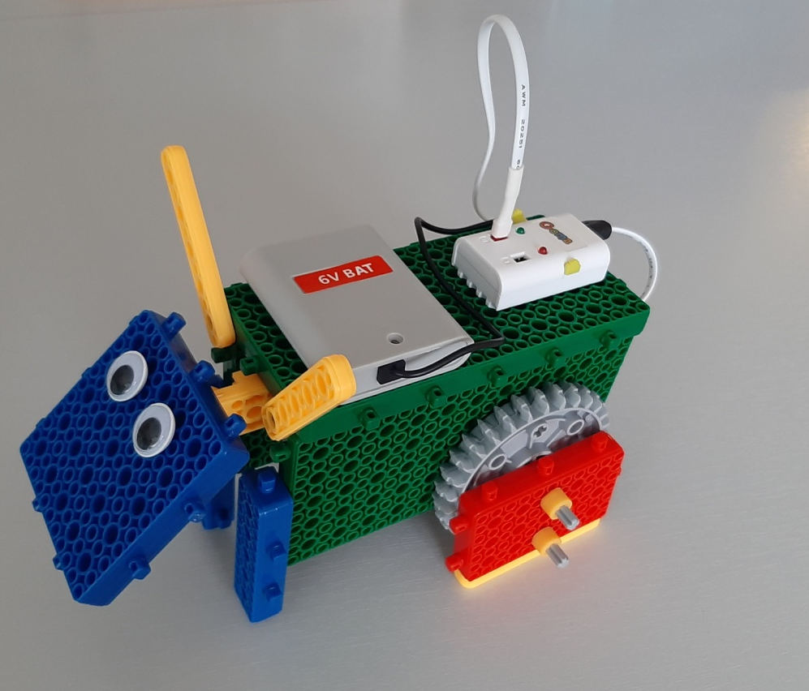
Фотозагадки
ДО
ПОСЛЕ

Slide 24
Карта «Инженера-конструктора»
?
Превращают проблему в образ будущей модели (цель) | Фиксируют предположения как добиться цели (с помощью каких деталей или зарисовывают конструкцию) | Фиксация результата

Slide 25
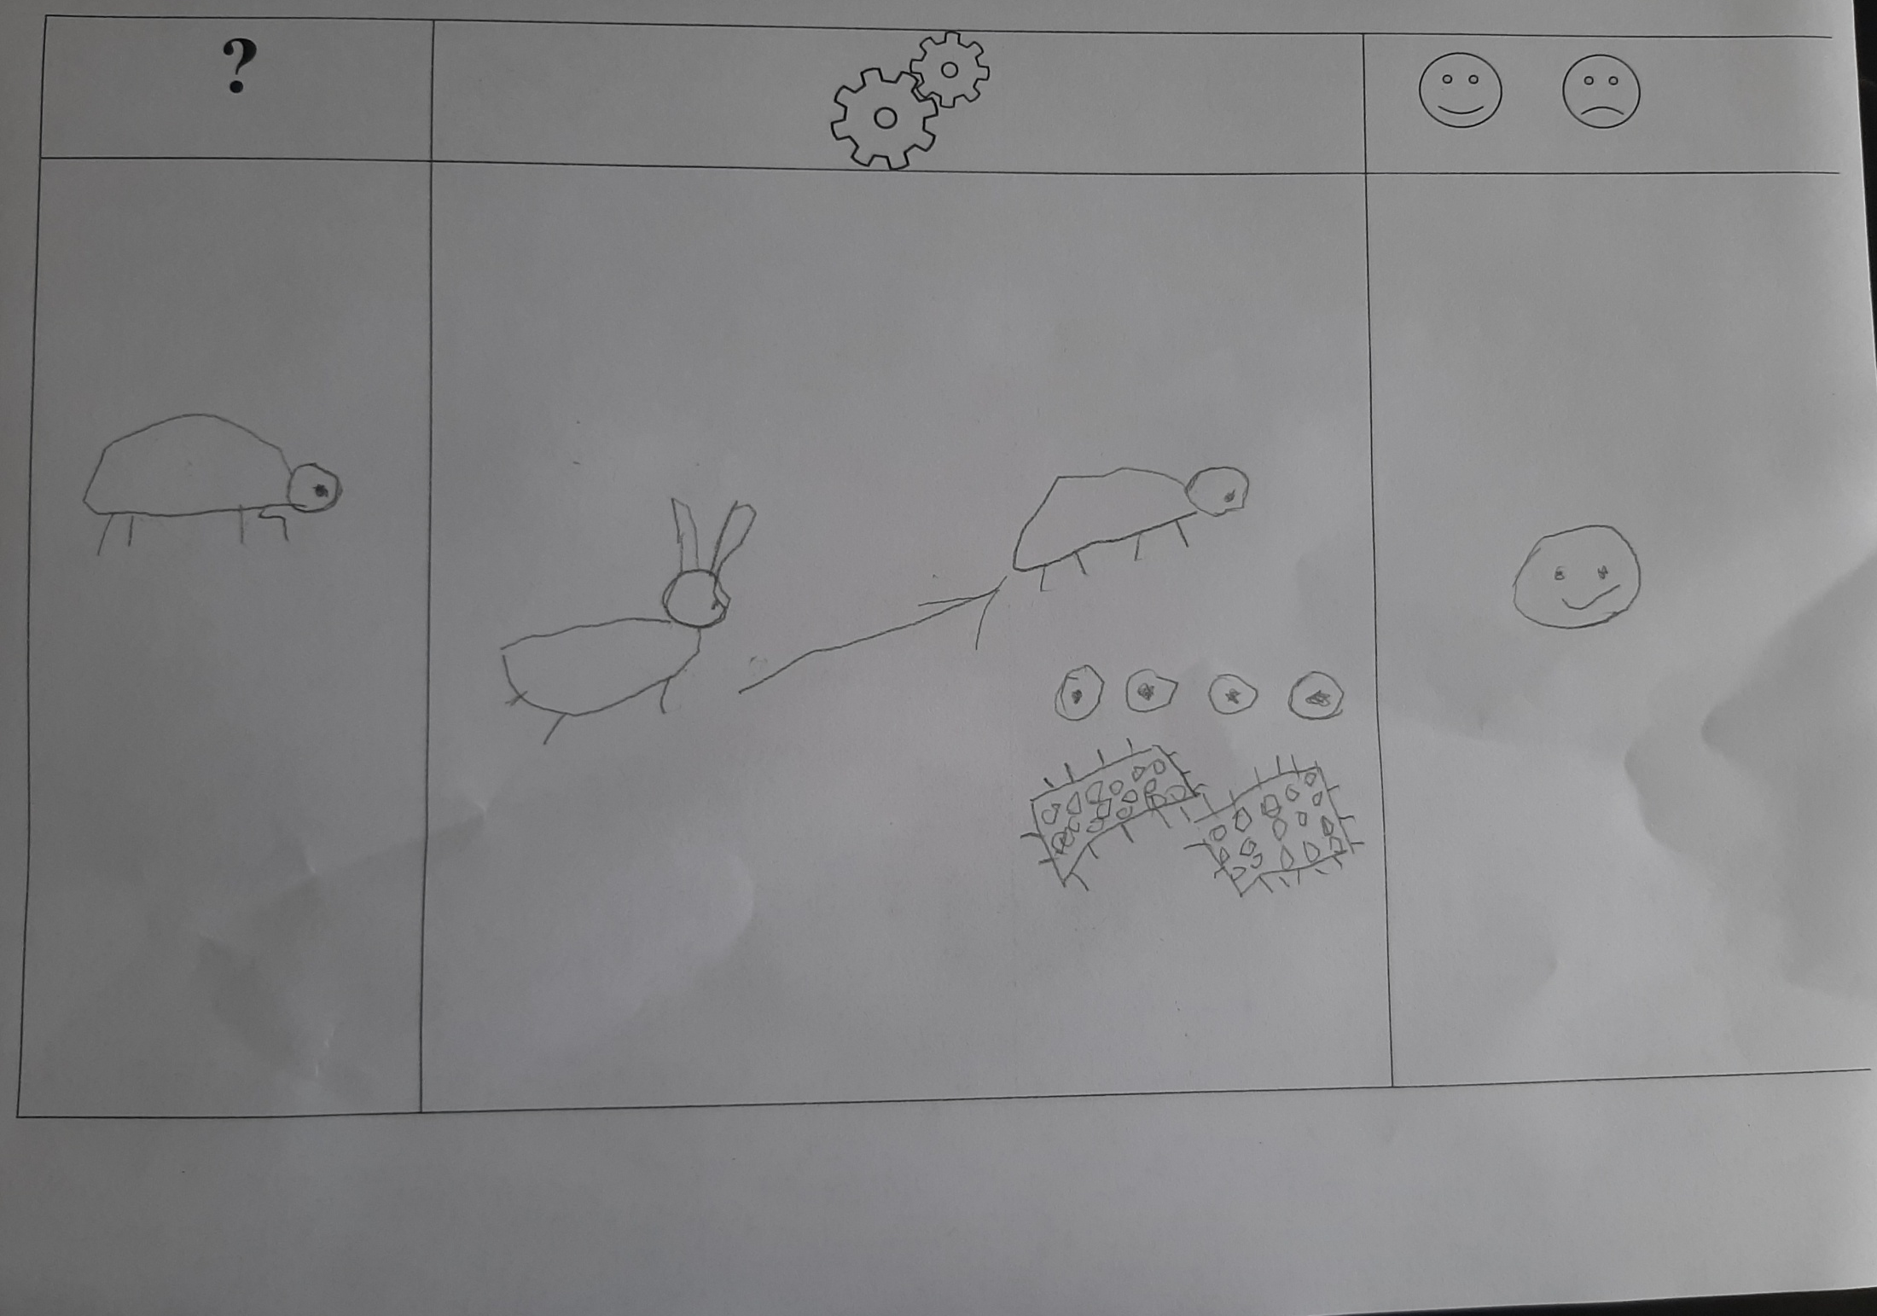

Slide 26
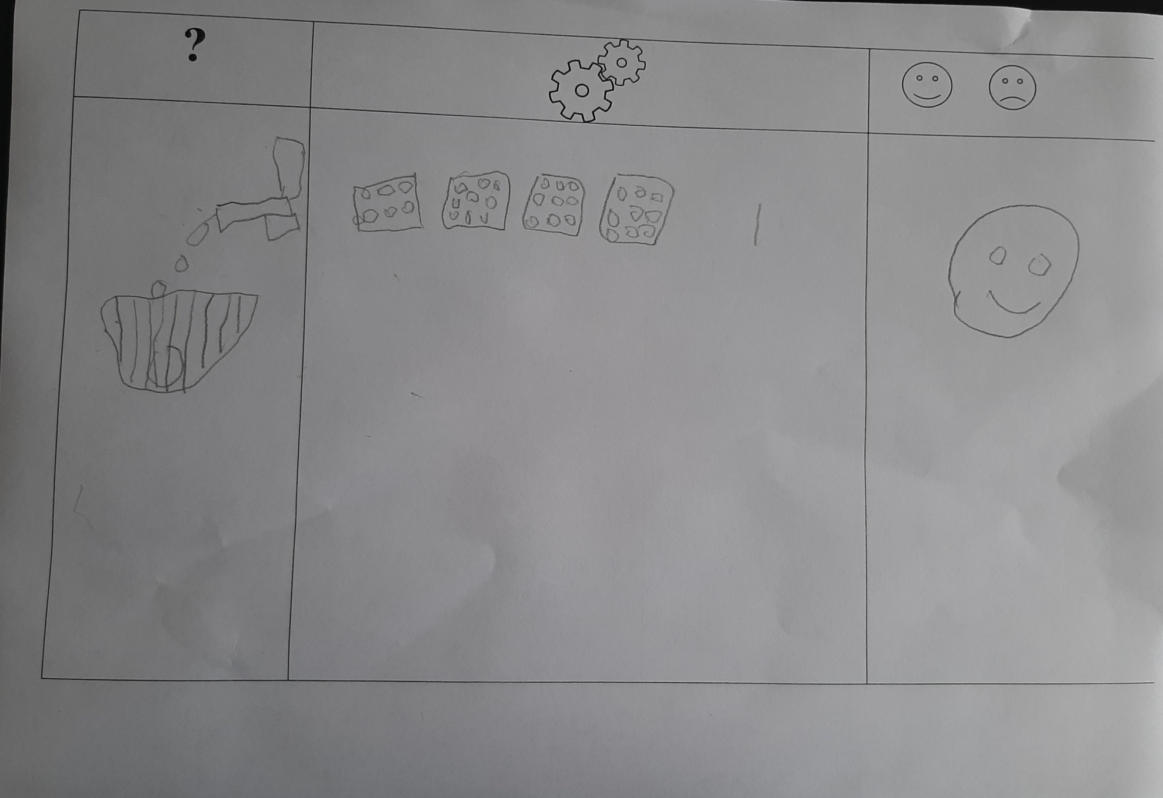

Slide 27
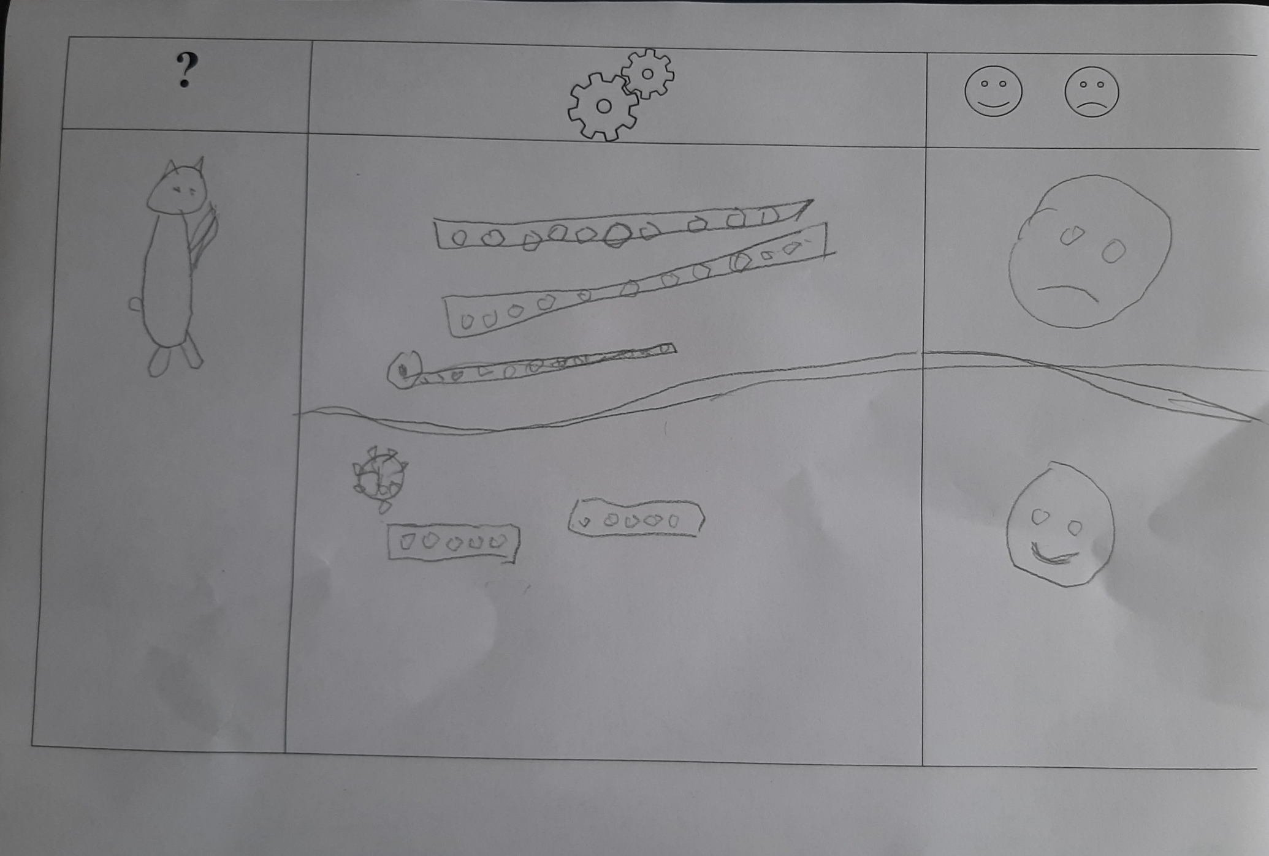

Slide 28
Конструктивная игрушка (строительно-конструктивная)

Slide 29
Техника в повседневной жизни
(Технологии программы «Вдохновение»,
планирование педагога)
Кухонные весы
Опыт детей: взвешивание ингридиентов для приготовления блюд
Базовые технические представления: равновесие, закон рычага, действие пружины.
Связь с другими направлениями развития: математика (измерение)
Мельница для специй
Опыт детей: смалывание специй, измельчение.
Базовые технические представления: зубчатая передача (шестерни)
Кухня
Холодильник
Опыт детей: охлаждение, замораживание, замеры температуры.
Базовые естественно-научные представления: агрегатные состояния воды, температура.
Вопросы, которые интересуют детей:
1.______________
2.______________
3.______________

Slide 30
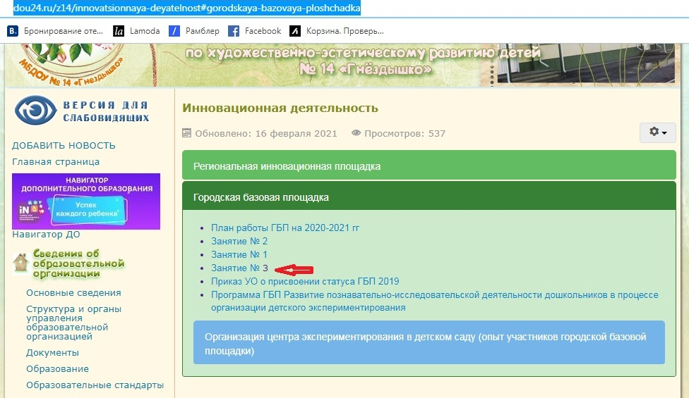
https://dou24.ru/z14/innovatsionnaya-deyatelnost#gorodskaya-bazovaya-ploshchadka

